Slide 1
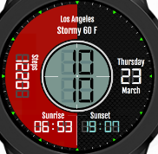
Analog
Circular watch battery
Circular Date display
Colors
Themes
Pedo + Calories

Slide 2

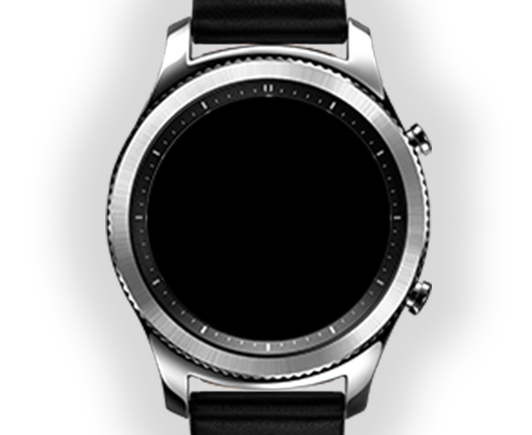
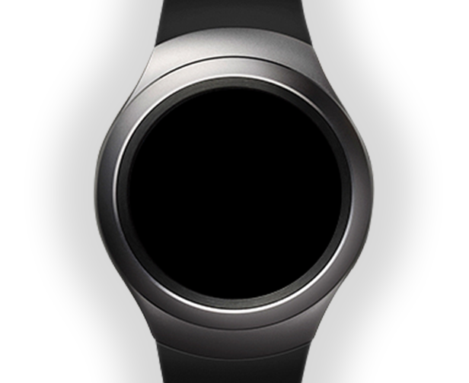
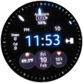

Slide 3

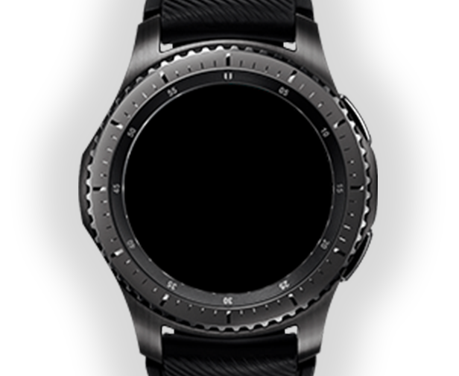
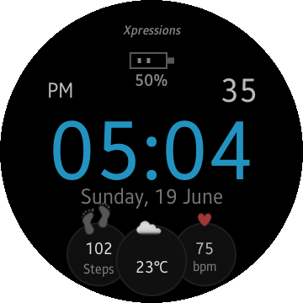
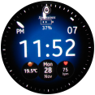
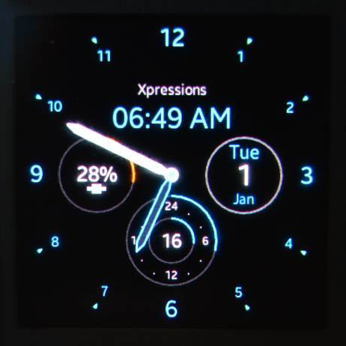
Xpressions
Para Gear 2 Neo, S2 y S3
Gama única de caras de reloj
+ Tiempo
+ Pasos
+ Cardio

Slide 4



Slide 6
